Slide 1
Детский сад №30
« Одуванчик»
период самоизоляции
#сидимдома

Slide 2
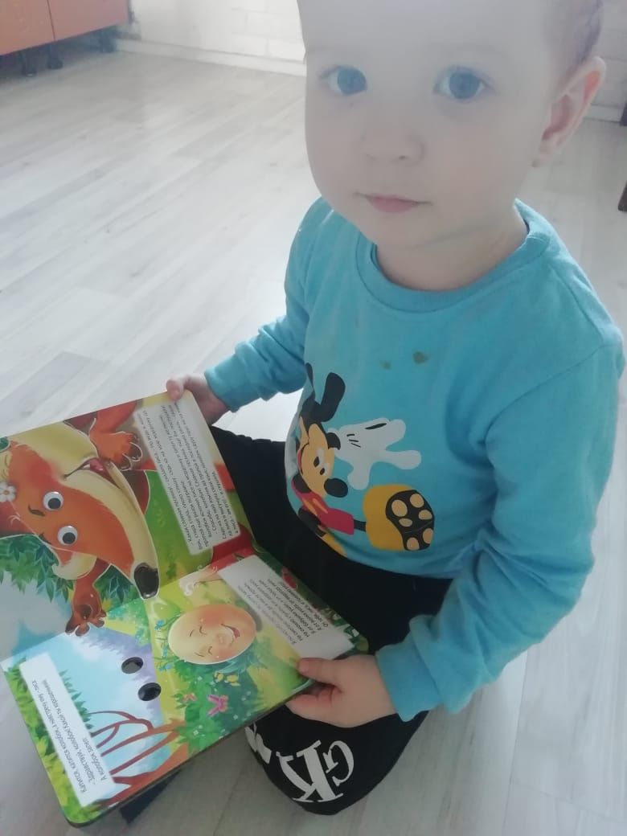
ФОТОАЛЬБОМ группы №2 « Улыбка»
Раздел 1
« Мы любим сказки»

Slide 3
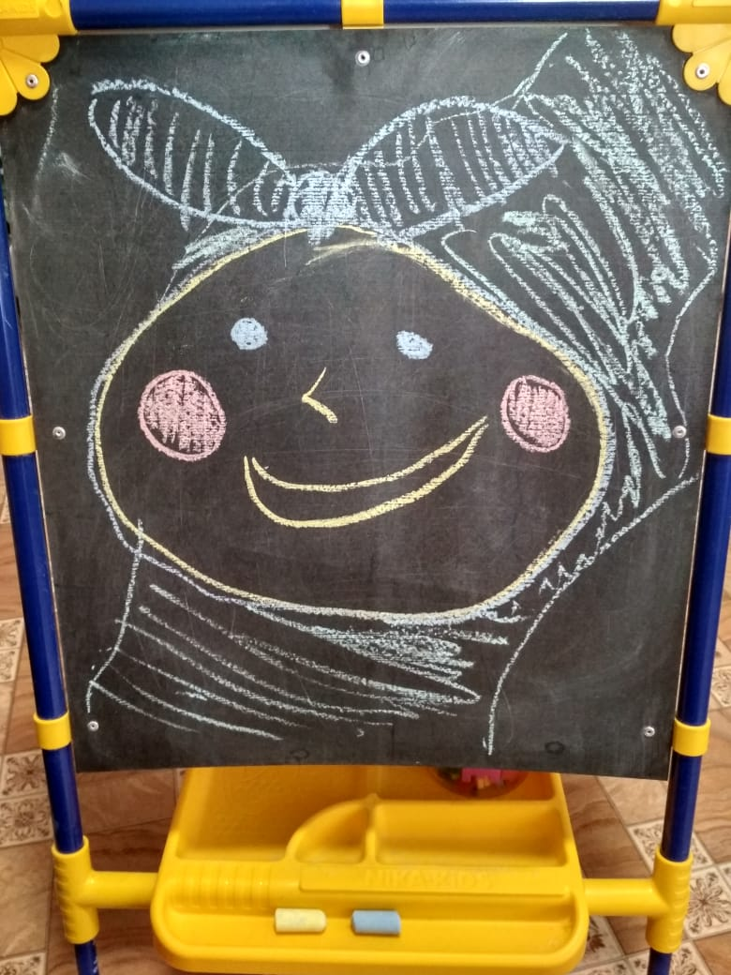
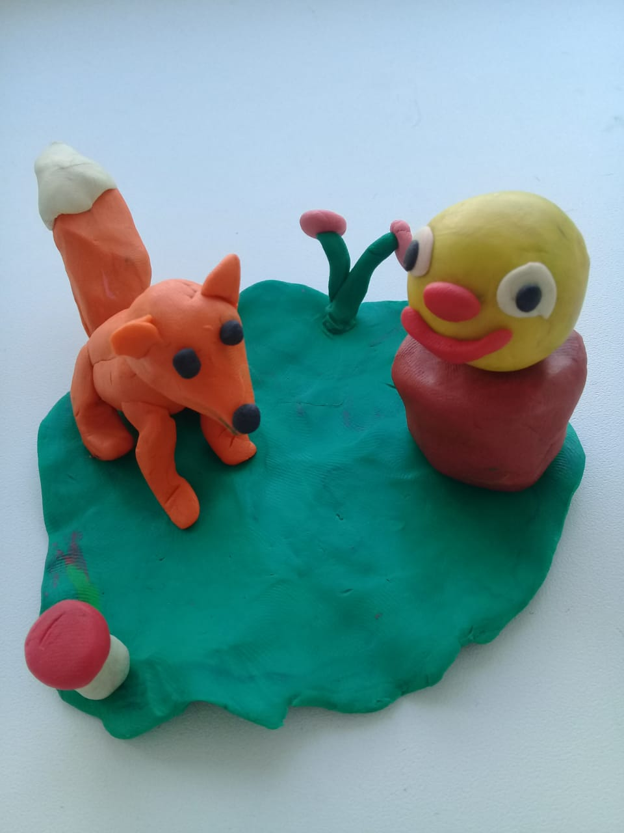

Slide 4
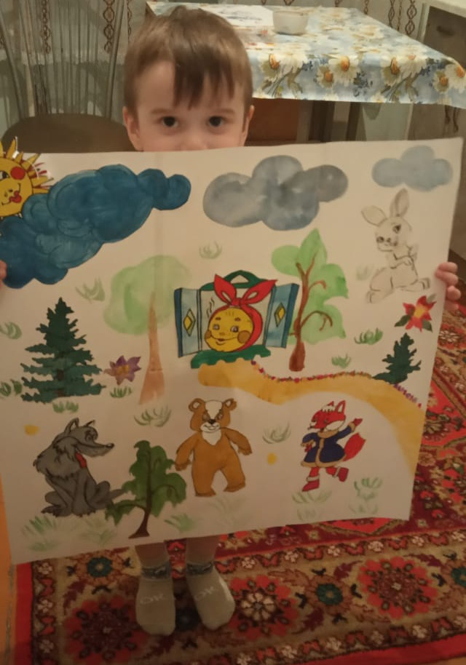

Slide 5
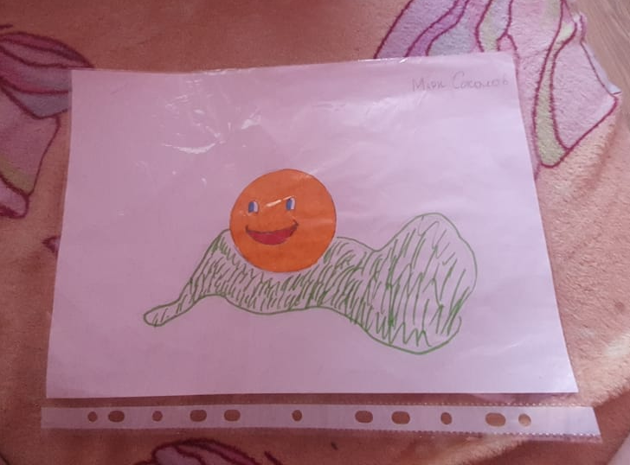

Slide 6
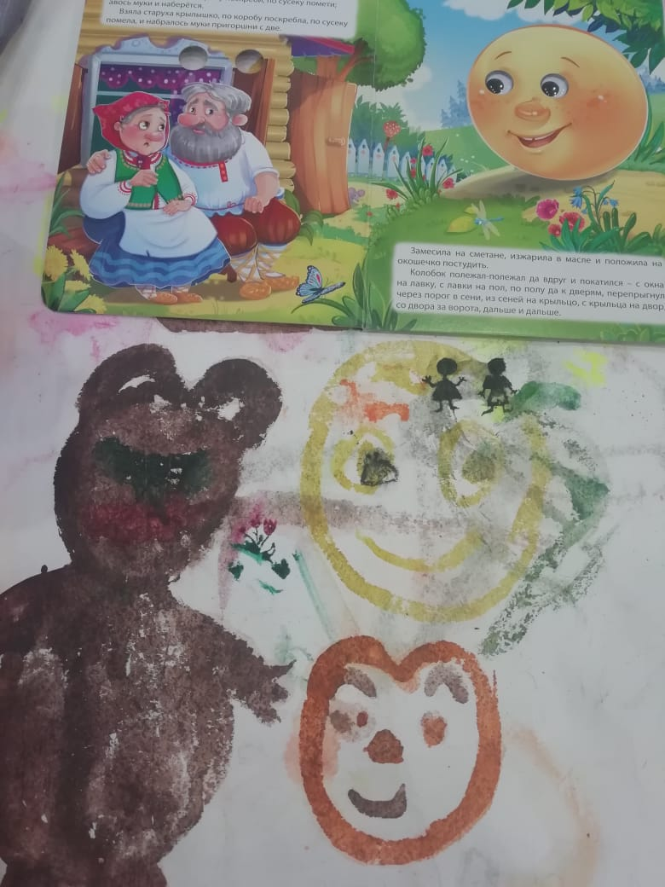

Slide 7
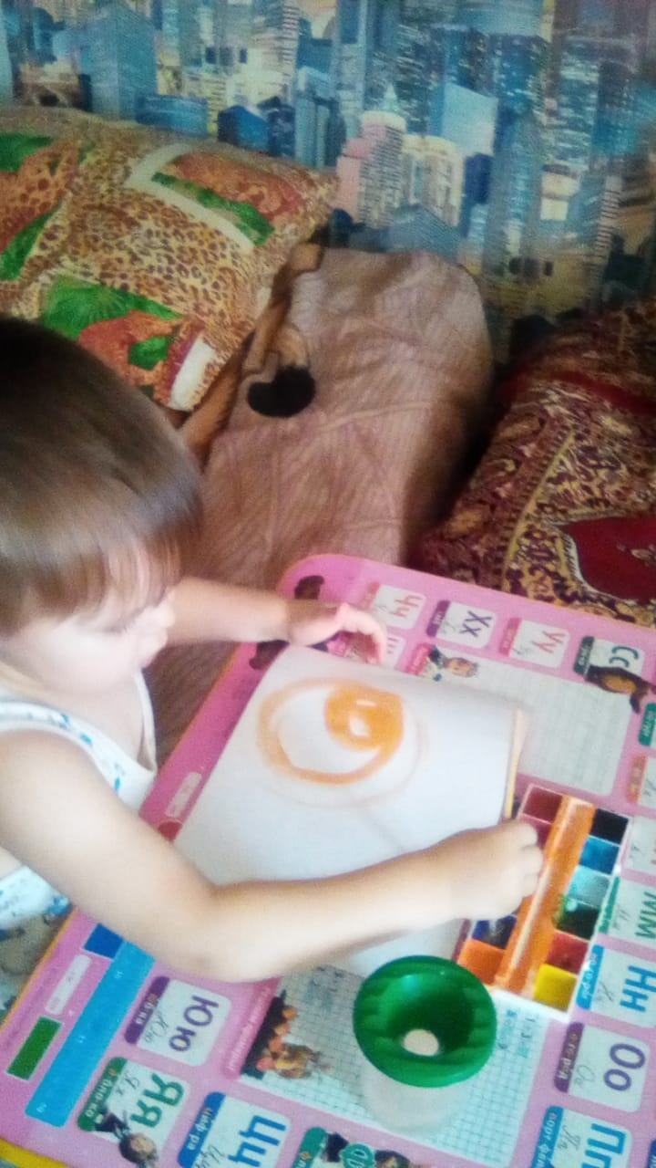
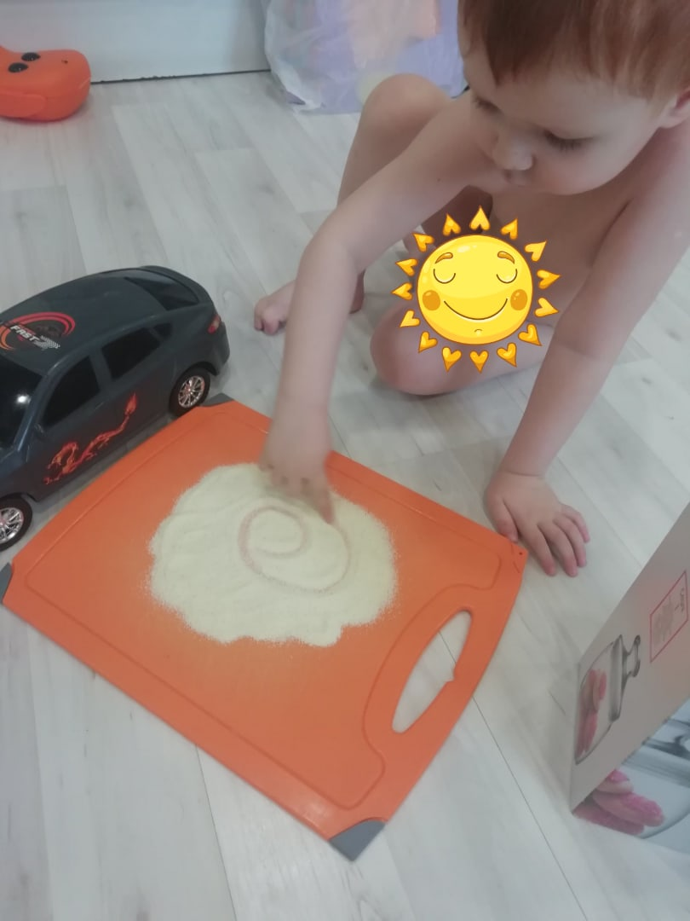

Slide 8
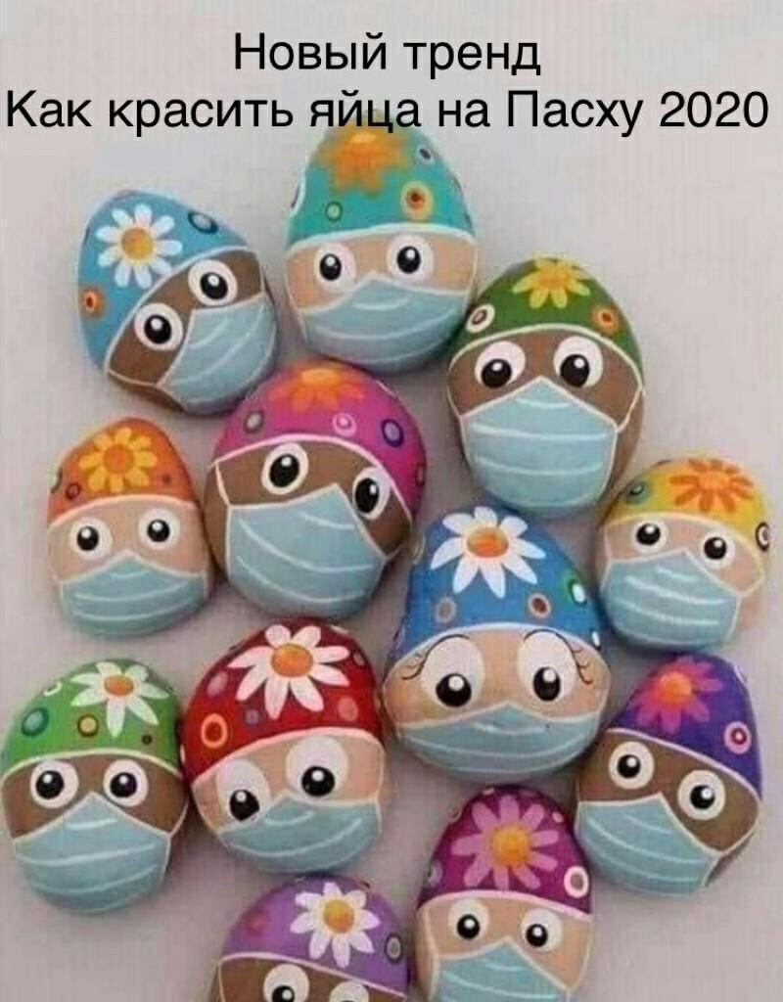
Раздел 2
« Готовимся к празднику
Светлой Пасхи»

Slide 9
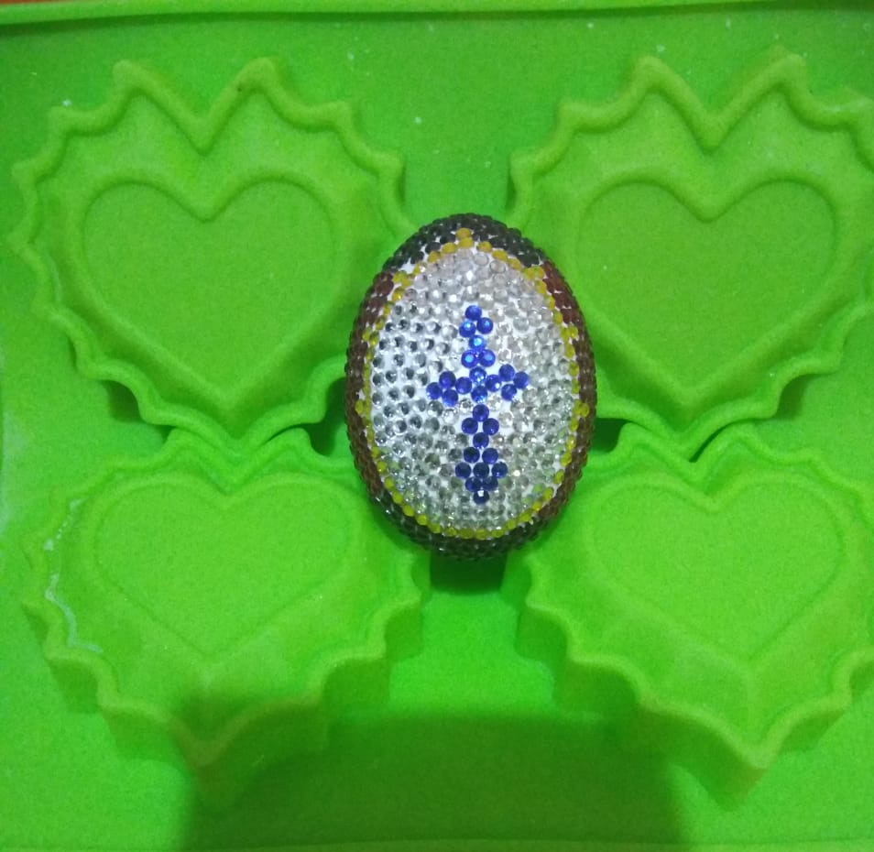
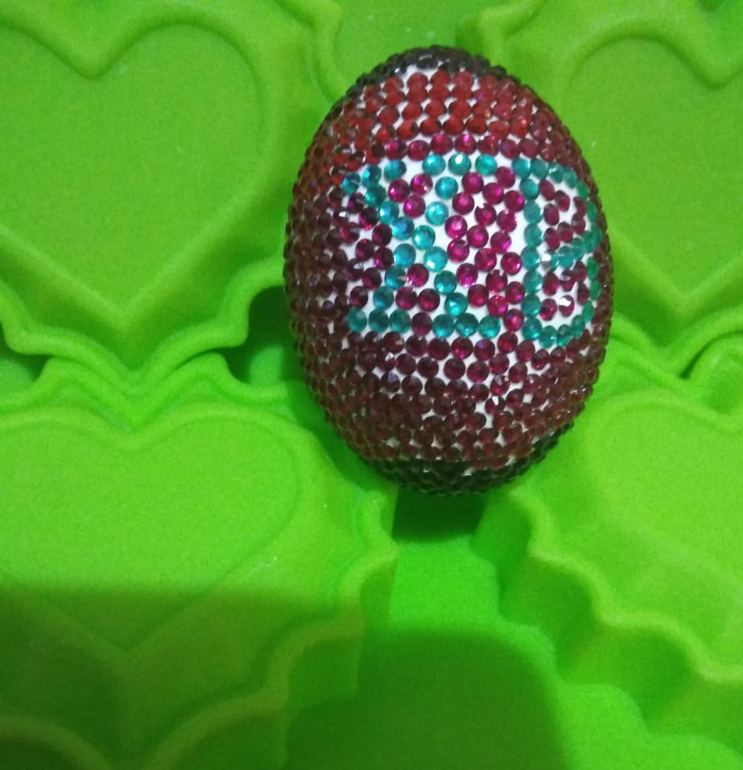

Slide 10
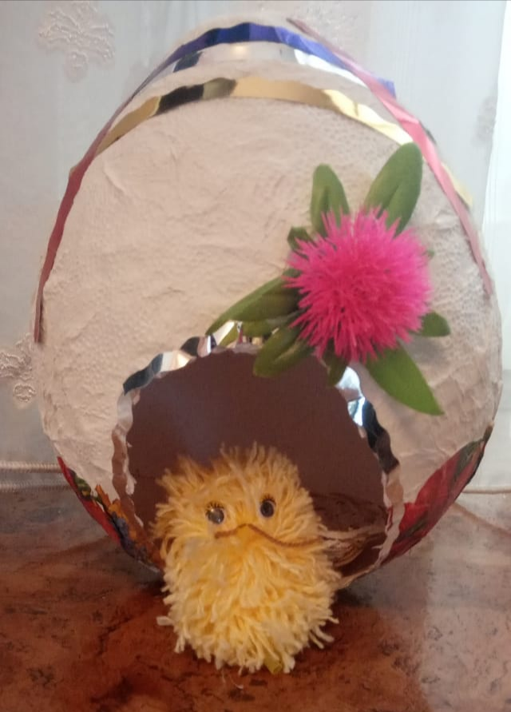
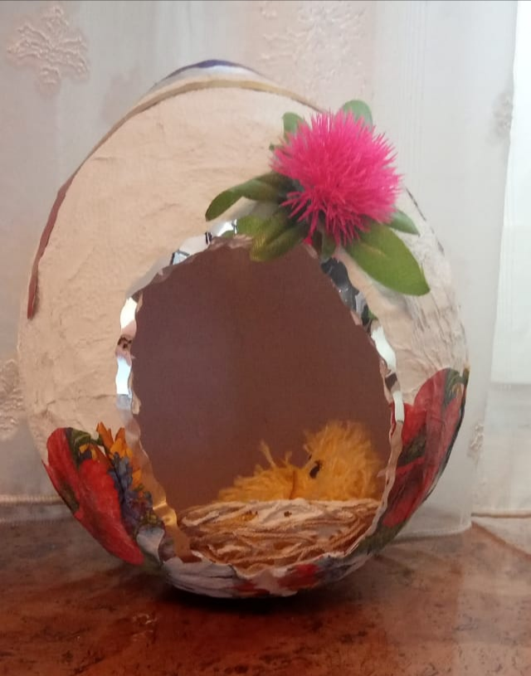

Slide 11
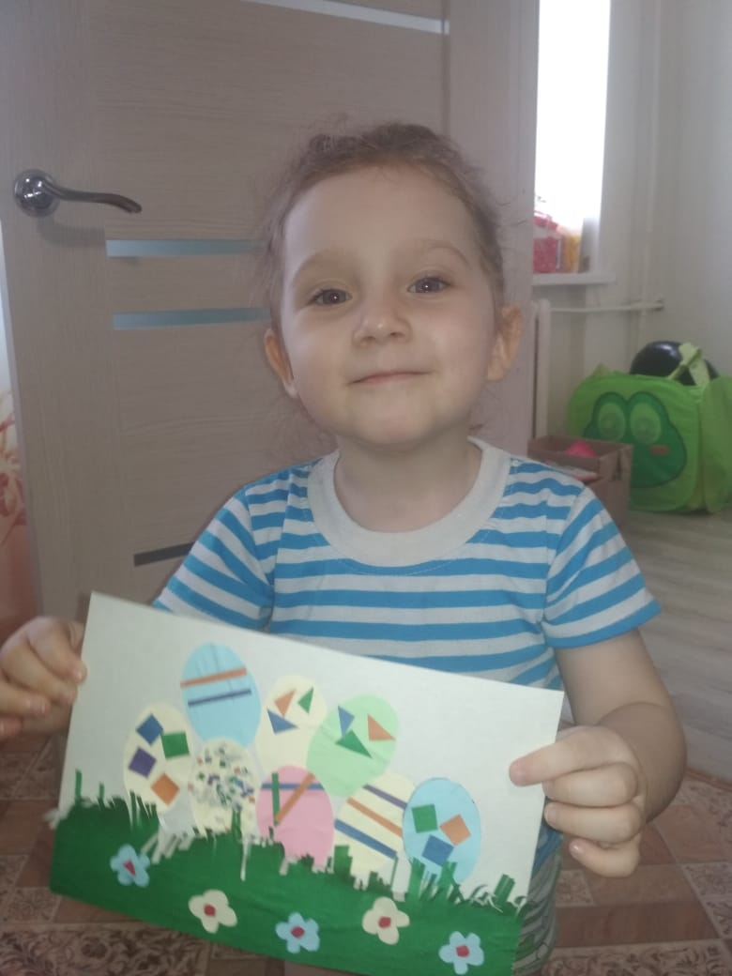

Slide 12
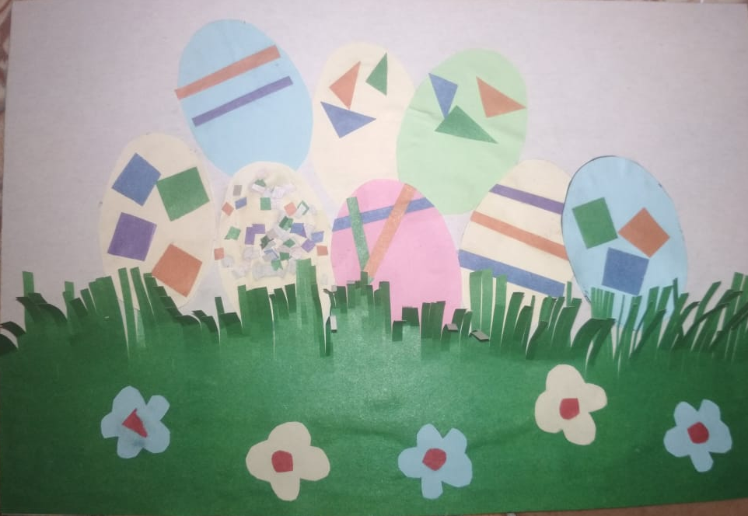
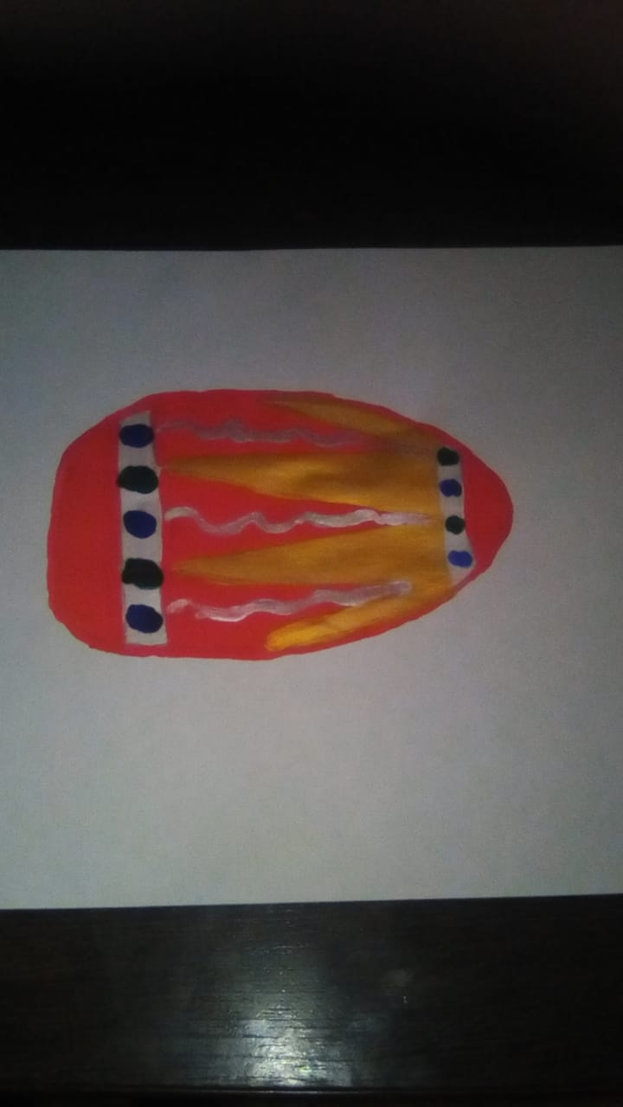

Slide 13
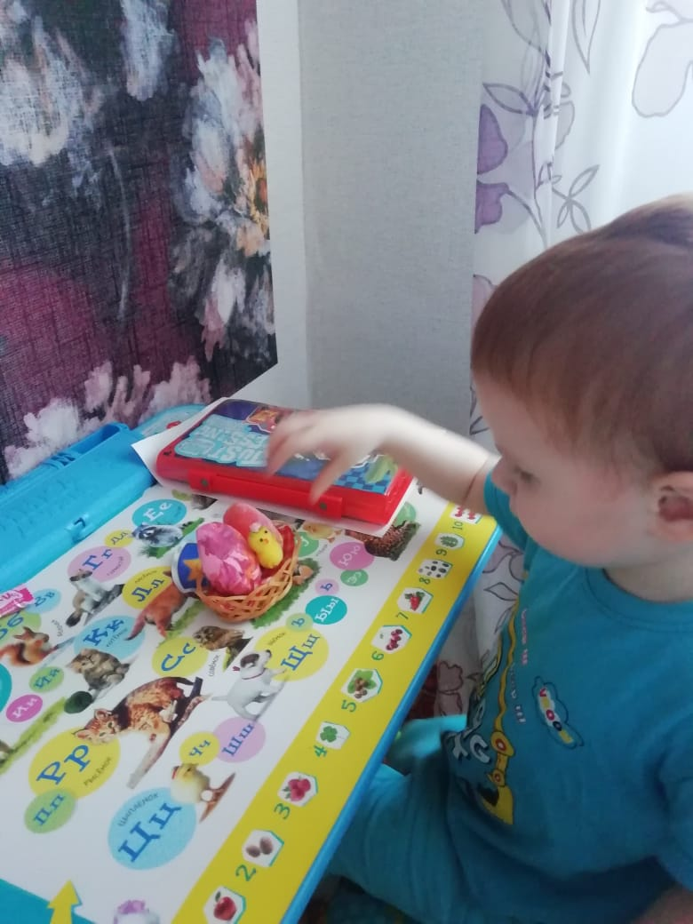

Slide 14
…И пока в доме детский смех,
От игрушек некуда деться –
Вы на свете счастливее всех!
Берегите, пожалуйста , ДЕТСТВО!
#оставайтесьвместеснамидома

